Slide 1


( ١- ٥ ) مقارنة الأعداد

Slide 2

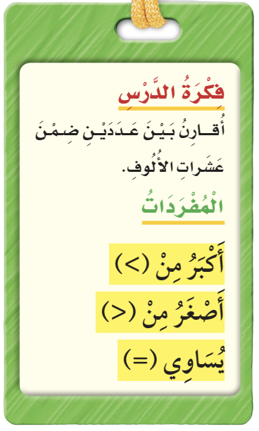

الكتاب صفحة ٢٩

Slide 3


الكتاب صفحة ٢٩

Slide 4
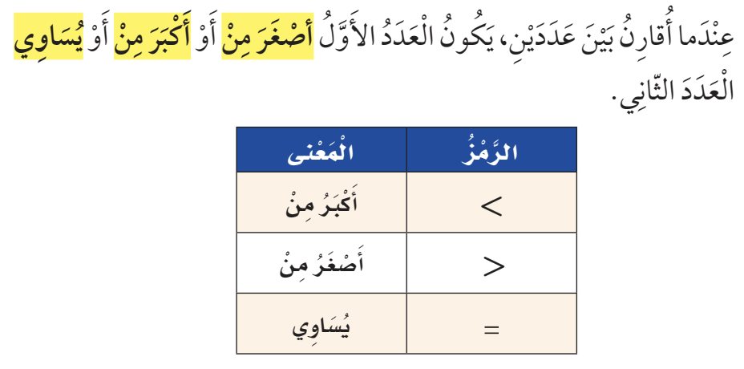
الكتاب صفحة ٢٩

Slide 5
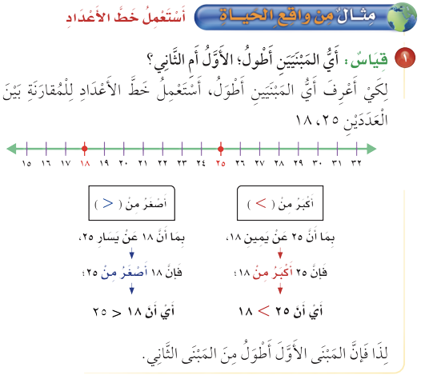
الكتاب صفحة ٢٩

Slide 6
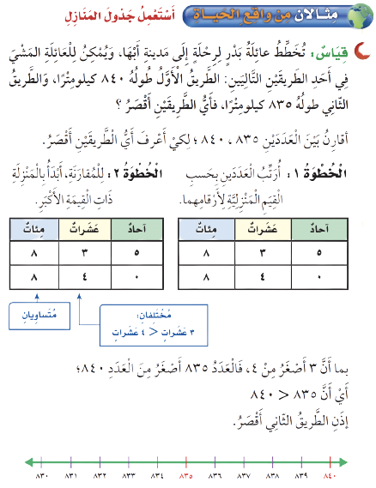
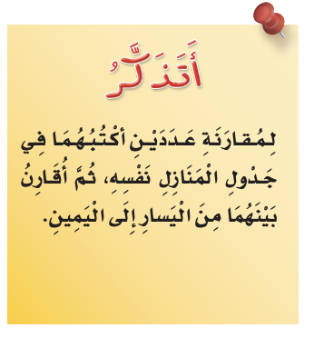
الكتاب صفحة ٣٠

Slide 7
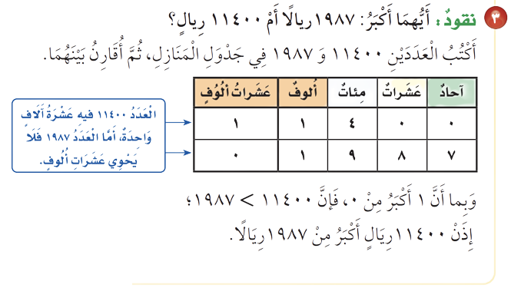
الكتاب صفحة ٣٠

Slide 8
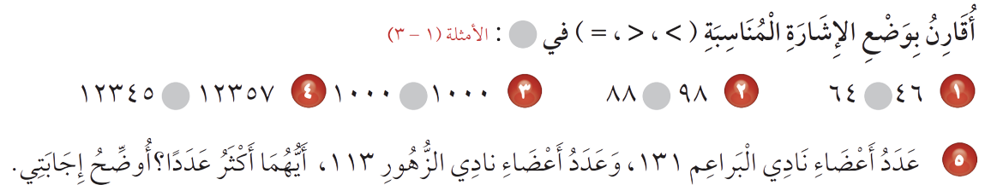
الكتاب صفحة ٣١

Slide 9
الكتاب صفحة ٣١

Slide 10
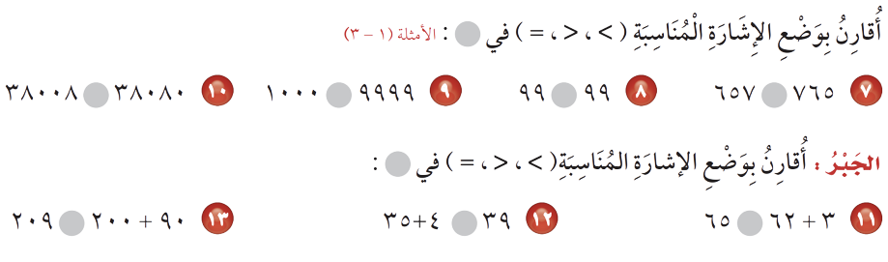
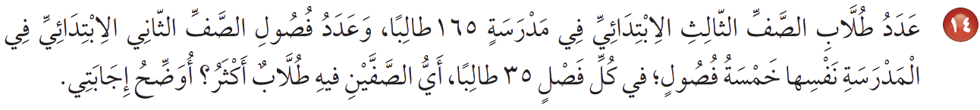
الكتاب صفحة ٣١

Slide 11
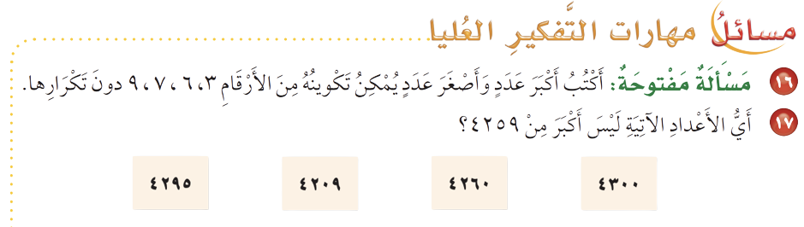
الكتاب صفحة ٣١

Slide 12
التقويم

Slide 13
الواجب

Slide 14


